Slide 1


Il fattore maschile: implicazioni etio-patogenetiche e terapia
DIPARTIMENTO DI MEDICINA
UOC Andrologia e Medicina della Riproduzione Umana
Centro Regionale Specializzato di Crioconservazione dei Gameti Maschili
Centro Regionale Specializzato per la Sindrome di Klinefelter
Alberto Ferlin
alberto.ferlin@unipd.it www.siams.info www.ccgm.it

Slide 2
Differenze di genere
L’approccio di genere alla salute non è equo. Il genere femminile, a seguito dei propri ritmi biologici, alle gravidanze e alla menopausa è più sensibile agli argomenti legati alla riproduzione.
Le donne sono informate e ricorrono più precocemente alle cure sanitarie.
I maschi, soprattutto i più giovani, hanno una scarsa consapevolezza dell’importanza della salute andrologica.
Nel 90% dei casi il maschio diciottenne dichiara di non aver mai effettuato prima di allora una visita andrologica

Slide 3
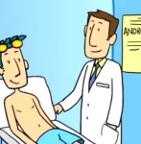
Più del 50% dei ragazzi non conosce il significato della parola “andrologo”

Slide 4
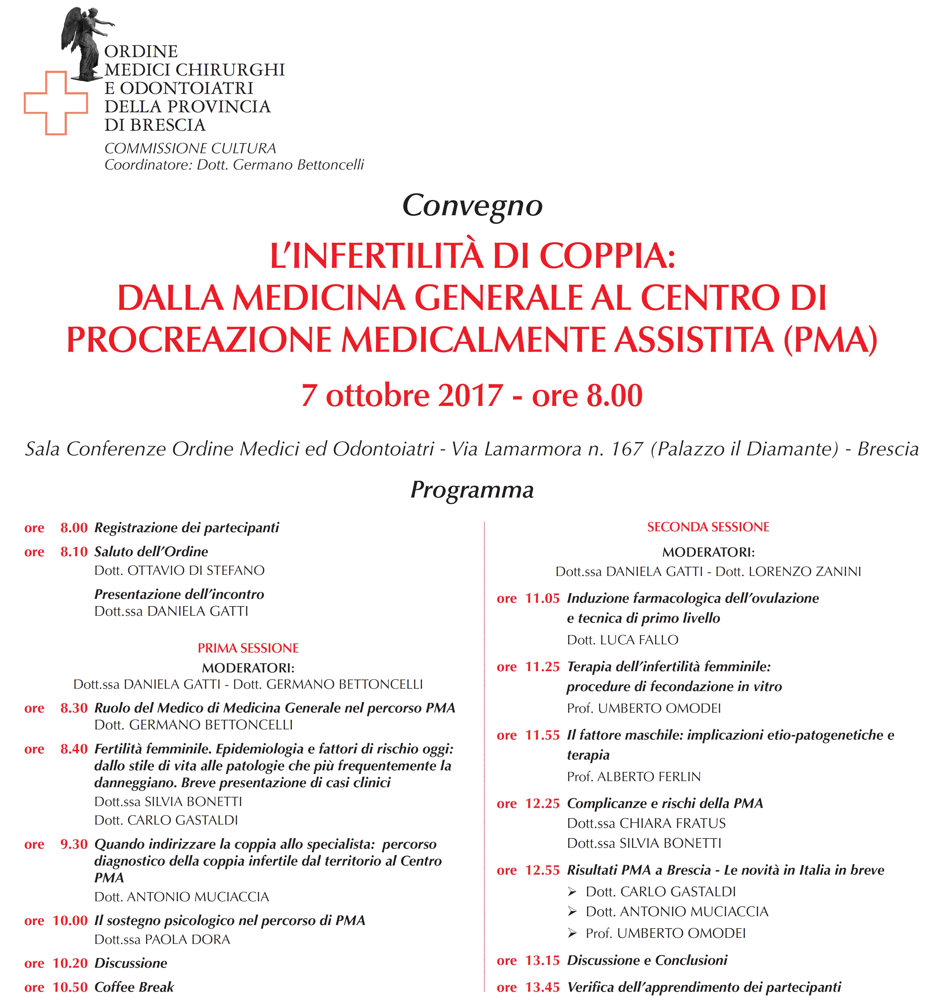

Slide 5
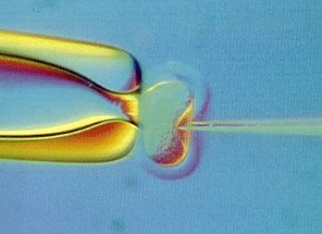
ICSI
Intra
Cytoplasmic
Sperm
Injection
Notes:
5

Slide 6
ICSI
Inutile
Cercare
Spiegazioni
Infertilità
Notes:
6

Slide 7
ICSI
Inutile
Consultazione
Specialistica per
Infertilità maschile
Notes:
7

Slide 8
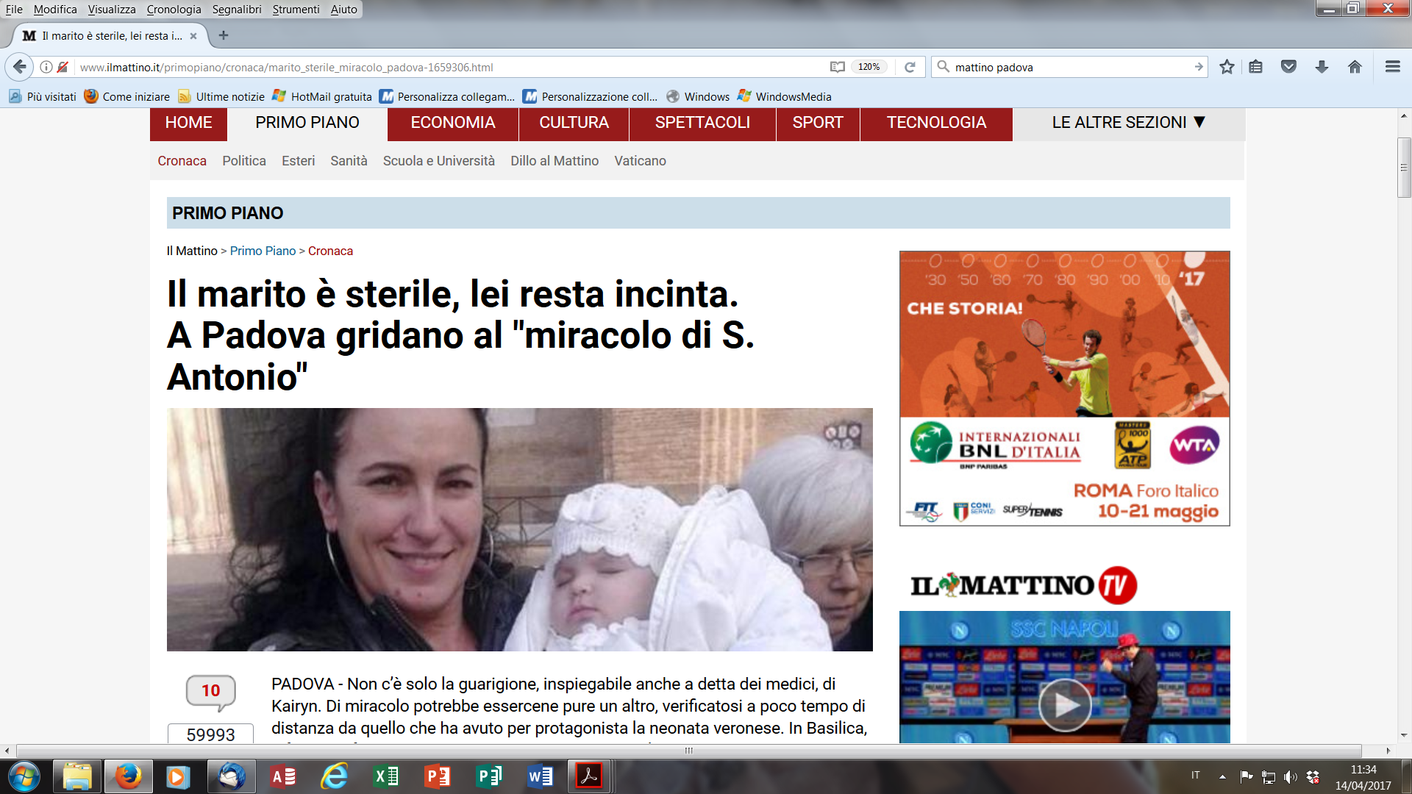

Slide 9


Slide 10
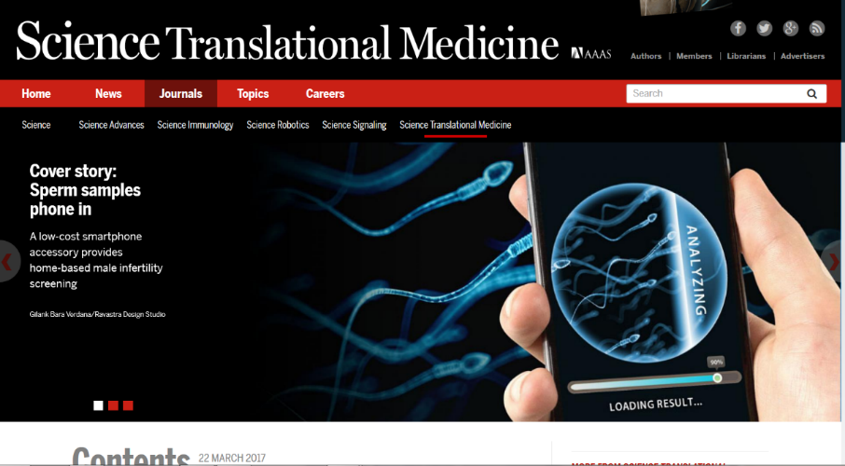

Slide 11
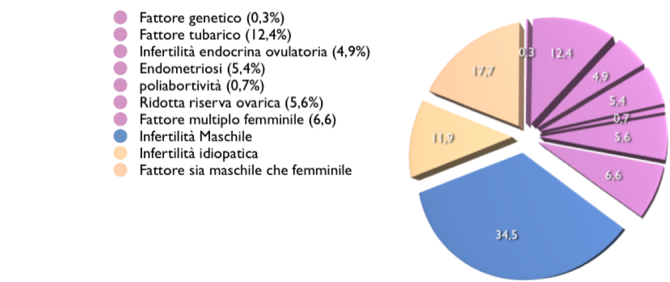
Cause d’infertilità nella PMA di 2 e 3 Livello
ISS,Registro Nazionale PMA
7sottoclassi di infertilità femminile
1 classe di infertilità maschile
Causa femminile: 35.9%
Causa maschile: 34.5%
Causa ignota/mista: 29.6%

Slide 12
Tournaye et al., 2017

Slide 13
Risk factors
Major risk factors | Minor risk factors
Cryptorchidism Testicular hypotrophy Testicular cancer Known genetic factors (e.g. karyotype anomalies, cystic fibrosis, thalassemia) Varicocele Testicular trauma Reproductive tract infections Testicular torsion Iatrogenic causes (pelvic and inguinal surgery, chemotherapy, radiotherapy, medications) Systemic diseases and/or endocrine diseases (e.g. diabetes mellitus, renal diseases, hepatic disease) Anabolic steroid use Pubertal disorders Infertility with previous partners | Environmental and/or occupational exposition Aging Cigarette smoking Alcohol and substances of abuse Obesity Genital heat stress Family history for infertility and repeated abortion Repeated abortion Testicular microlithiasis

Slide 14
Diagnostic categories

Slide 15
Diagnostic categories

Slide 16
Diagnostic categories

Slide 17
Diagnostic categories

Slide 18
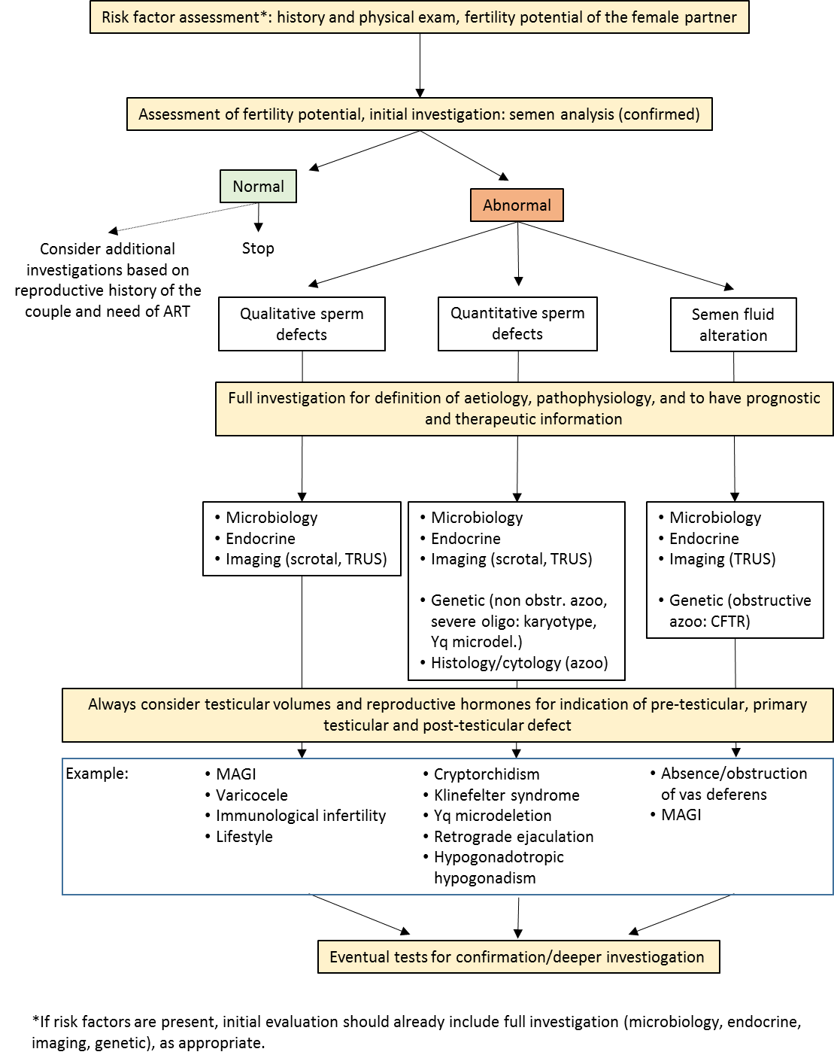

Slide 19
History
General data | Age Religion Primary or secondary infertility Duration of infertility Fertility history with previous partners
Family history | Infertility Repeated abortion Fetal malformation Genetic disorders
Past medical history | Known genetic factors Cancers and related treatments Medications Systemic diseases Endocrine diseases Anabolic steroid use Pubertal disorders
Reproductive and urinary tract diseases | Cryptorchidism Testicular cancer Varicocele Testicular trauma Reproduction tract infections (orchitis, epididymitis, prostato-vesiculitis) Testicular torsion
Surgery | Pelvic and abdominal surgery (prostate, bladder) Inguinal surgery (orchidopexy, orchiectomy, inguinal hernia, Varicocelectomy Hydrocele Vasectomy Vasovasostomy, vasoepididymostomy
Occupational and lifestyle history | Exposure to possible endocrine disruptors, heavy metals, electromagnetic fields Cigarette smoking Alcohol and substances of abuse Diet (high-energy diet, fat and fried food consumption) Genital heat stress (tight fitting underwear, sauna use)
Sexual history | Timing and frequency of sexual intercourses Libido Erections Ejaculation

Slide 20
Physical exam
General physical examination | Height, weight, body mass index, waist circumference Muscle and fat distribution
Genital examination | Penis (overall anatomy, curvature, plaque, urethral meatus, condylomas, glans inflammation) Testes (location, volume by Prader orchidometer, consistency, nodules, hydrocele) Epididymes and vas deferens (presence, calibre, cysts, pain at palpation) Palpable varicocele, Valsalva manoeuvre
Secondary sex characteristics | Gynecomastia Distribution of pubic hair General hair growth and distribution Body proportion
Digital rectal examination | Prostate (volume, nodules, pain)

Slide 22
Esame del liquido seminale
È un’indagine fondamentale nell’approccio diagnostico e terapeutico del soggetto infertile.
Può dare indicazioni importanti non solo sullo stato di fertilità, ma in generale sullo stato di salute dell’apparato riproduttivo maschile.
Deve essere eseguito con le modalità e i criteri interpretativi della Organizzazione Mondiale della Sanità (WHO).

Slide 23
WHO 2010
Procedure di analisi e di valutazione.
Nuovi valori di riferimento per la concentrazione, motilità e la morfologia spermatica.
In generale, i valori di riferimento sono stati abbassati.
Valori di riferimento basati su una popolazione di uomini fertili (gravidanza entro 12 mesi) (n:1953).

Slide 24
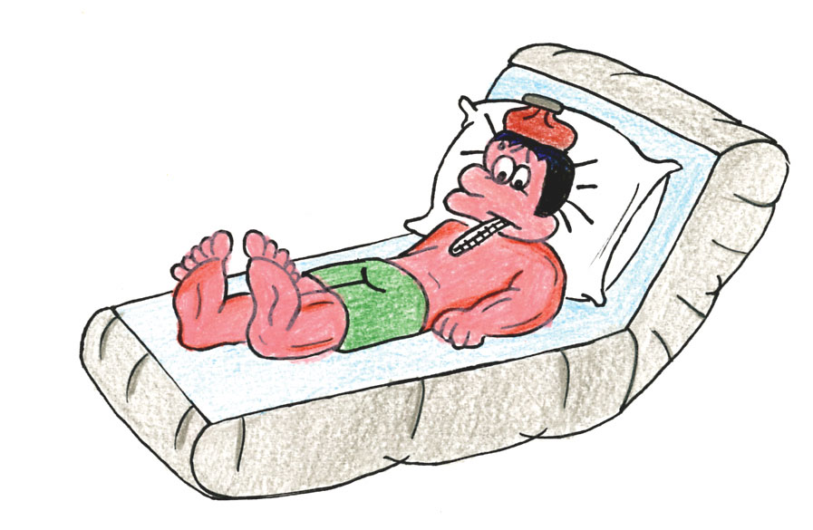
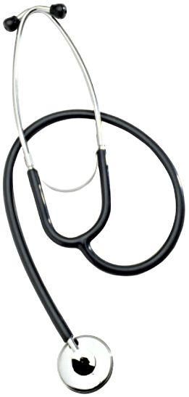
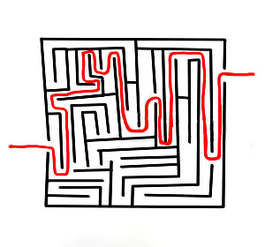


Slide 25
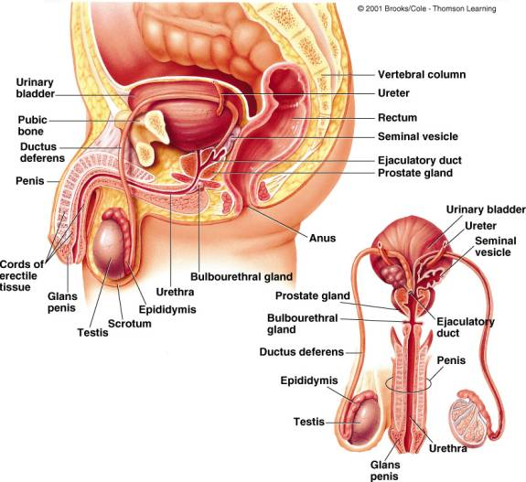

Slide 26
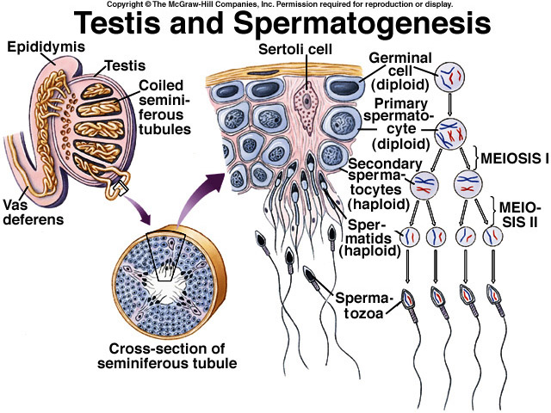

Slide 27
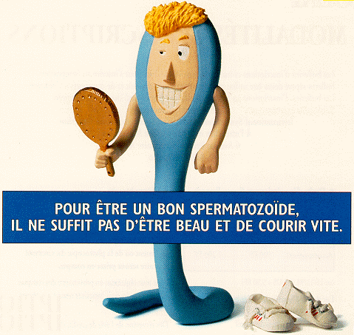
Notes:
27
27

Slide 28
Distribution of semen diagnosis (N=5177)

Slide 29
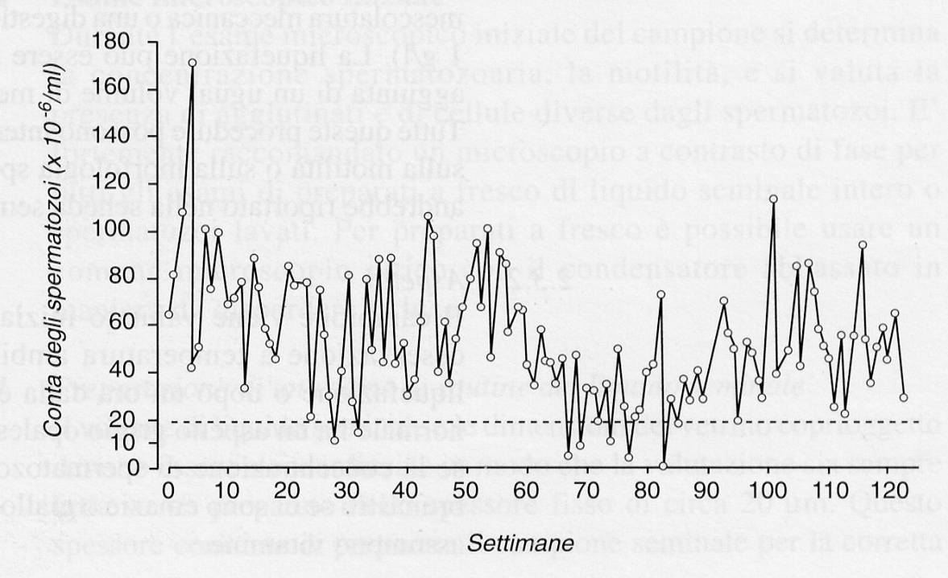
Variazione della concentrazione in un soggetto sano nell’arco di 120 settimane

Slide 30
Fertility vs Infertility
Infertility
Fertility
Azoo
Oligo
Normo
sperm count (x10⁶)
39x10⁶

Slide 31
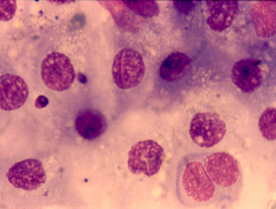
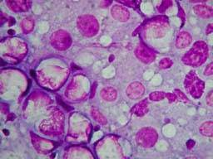
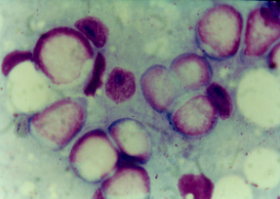
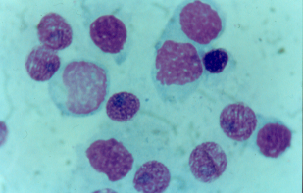
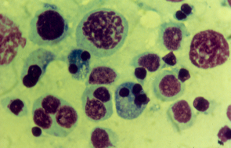
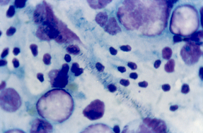
Spermatogenic impairment
Severe Hyposperm.
Moderate Hyposperm.
Maturation Alt. (Spg)
Maturation Alt. (Spc)
Maturation Alt. (Spt)
Sub-obstruction

Slide 32
FSH | LH | T | Interpretation | Example of aetiology
Normal | Normal | Normal | Post-testicular forms | Absence/obstruction of vas deferens; retrograde ejaculation
 |  |  | Mild primary testicular forms: unilateral pathologies mild bilateral pathologies | Varicocele, orchiectomy Systemic diseases, lifestyle
 |  |  | Qualitative sperm alterations | MAGI, antisperm antibodies
High | High | Low-normal | Primary testicular forms (spermatogenesis and Leydig cell damage) | Klinefelter syndrome, chemo-radiotherapy
High | Normal | Normal | Primary testicular forms (only spermatogenesis is damaged) | Y chromosome microdeletions, cryptorchidism
Low | Low | Low | Pre-testicular (central, hypothalamic-pituitary) forms | Congenital and acquired hypogonadotropic hypogonadism
Low | Low | High | Pre-testicular (central, hypothalamic-pituitary) forms | Anabolic steroid use
High | High | High | Mixed forms | Androgen resistance (androgen receptor mutations)
Low | Normal | Normal | Low FSH | FSHb gene mutations

Slide 33
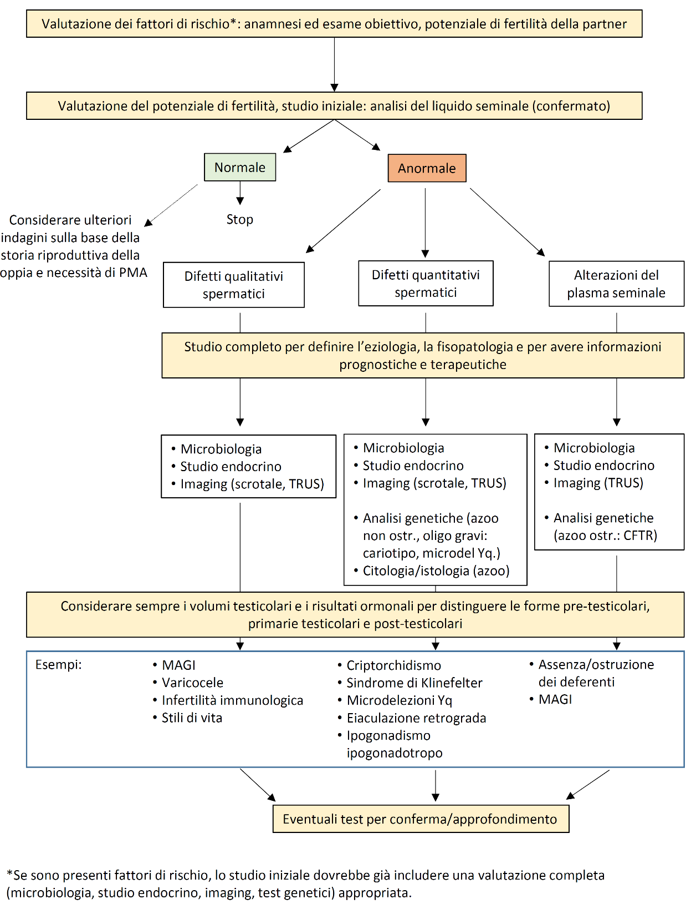
Notes:
33
33

Slide 34
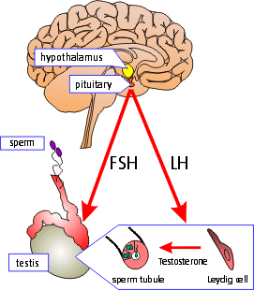
Esame liquido seminale
Dosaggi ormonali
Eco/colordoppler
Cause
pre-testicolari
Cause
post-testicolari
Cause testicolari

Slide 35
AZOOSPERMIA/CRIPTOZOOSPERMIA E
OLIGOZOOSPERMIA SEVERA (<5 MILIONI TOTALI)
Anamnesi (se criptorchidismo: Cariotipo, INSL3, RXFP2)
Esame obiettivo
Esame seminale
Ormon (FSH, LH, T)
Ecografia e Doppler scrotale
Volume testicolare n
FSH, LH T N
Volume testicolare N/↓
Volume testicolare ↓
FSH, LH T ↓/N
Volume seminale ridotto/assente
Volume seminale normale
FSH↑
LH, T N
LH↑, T↑/ N
FSH T/↓
Indagini ormonali per panipo
Imaging ipofisi
-
+
Anomalie ecografiche scrotali
TRUS e FNAC
FNAC
FNAC
Ipo-funzionale
Cariotipo microdel. Y
Mutazioni AR
TRUS e ricerca zoi urine
Ipo-ipo organico:
Microadenoma
Sella vuota …
Ostruzione o assenza dotti deferenti congenita o acquisita
Geni KAL, DAX1, lhbeta , GNRH-R ….
Testicolopatia primaria
Cariotipo microdel. Y
Eiaculazione retrograda
CFTR

Slide 36
2) OLIGOZOOSPERMIA MODERATA/LIEVE (5-39 mil/tot)
Anamnesi (se criptorchidismo: Cariotipo, INSL3, RXFP2)
Esame obiettivo
Esame seminale
Ormoni (FSH, LH, T)
Ecografia e Doppler scrotale
VOLUME TESTICOLARE N
ORMONI N
VOLUME TESTICOLARE N/↓
FSH, LH, T, N/ ↓, PRL, N/↑
VOLUME TESTICOLARE N/↓
FSH N/↑, LH N/↑ PRL N, T N
VOLUME SEMINALE
pH, TRUS
Imaging ipot/ipof
Approf. ormonale
Eiaculazione retrograda
MAGI
Varicocele
Ostruzione o assenza dotti deferenti
Idiopatica
Cariotipo e FNAC*
*Se conta spermatica <10 mil/tot

Slide 37
3) ASTENOZOOSPERMIA
Anamnesi
Esame obiettivo
Esame seminale
Esami infettivologici negativi o conferma astenozoospermia dopo terapia antibiotica
ECD scrotale
TRUS
Conferma astenozoospermia dopo 3 mesi dalla rimozione di fattori esogeni
Infertilita’ immunologica
Idiopatica
Approfondimento mediante studio del gene delle DINEINE
Alterazione epididimo deferenziale
Alterazione prostatica cronica
Varicocele

Slide 38
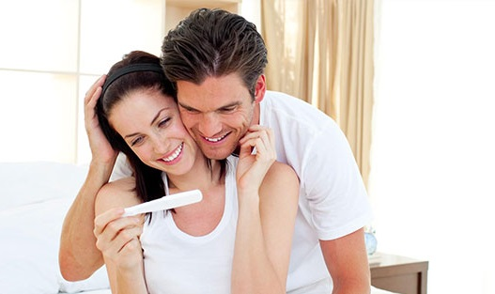
Strategie terapeutiche andrologiche
Dipendono da:
  Fattori di rischio
  Cause
  Potenziale di fertilità
Coppia
Non si basano solo sull’esame del liquido seminale e non hanno come obiettivo solo il miglioramento del liquido seminale

Slide 39
Strategie terapeutiche andrologiche
- Obiettivi -
Ripristinare la fertilità naturale
Permettere ART
Permettere gradualità nella ART
Migliorare risultati ART
Preservare la fertilità
Curare e preservare la salute riproduttiva
Salute riproduttiva = salute generale

Slide 40


Slide 41
Evidence-based andrology
…il farmaco è così efficace che l’ho dato a mio cugino…
…il farmaco è efficace nella mia esperienza…
EVIDENZA CUGINO
EVIDENZA PERSONALE

Slide 43
Strategie terapeutiche andrologiche
Ai fini esclusivamente della fertilità:
  Eliminare le cause
  Agire sui fattori di rischi
  Aumentare la produzione e qualità degli spermatozoi
    Agendo sulla funzione dei testicoli
    Agendo sulle vie seminali
  Recuperare spermatozoi

Slide 44
Male infertility
Therapy
Hormonal therapies (FSH ± hCG, antiestrogens, androgens, …)
Non hormonal therapies (antibiotics, antiinflammatories, antioxidants, aminoacids, vitamins,…)
Surgical therapies (varicocele, microsurgery, TESE,…)
Sperm cryopreservation
ART

Slide 50
Prendere in carico una coppia infertile non significa che il nostro impegno è finalizzato solo alla fertilità in senso stretto e non si esaurisce con la eventuale gravidanza

Slide 51
Prevalence of hypogonadism in infertile men
N=5177 (mean age 31.7±7.9)
(<39 vs >39 mil TSC)
OR for hypogonadism in men with TSC <39 mil: 12.2 (10.2-14.6)
45%
vs
6%
Ferlin et al., submitted

Slide 52
Prevalence of hypogonadism in men with TSC <39 mil
Excluded subjects with ejaculation dysfunction (7), previous chemo-radiotherapy (37, of which 18 have hypogonadism), previous surgery (26, of which 4 have hypogonadism), and CFTR mutations (15). Varicocele includes previous surgical correction and detection with ECD. Genetics includes karyotype abnormalities and Yq long arm microdeletion.

Slide 53
Low vs normal sperm count
 | Sperm count
 | Low (N = 2583) | Normal (N = 2594) | P value
Age – yr | 31·7±8·1 | 31·6±8·0 | 0·655
BMI – kg/m² | 24·7±4·3 | 23·4±4·3 | <0·001
Waist circumference – cm | 89·8±11·0 | 87·3±10·2 | <0·001
Current smoking – no. (%) | 685 (26·5) | 669 (25·8) | 0·551
Medications – no. (%)
Anti-diabetic treatment | 68 (2·6) | 51 (2·0) | 0·110
Lipid lowering treatment | 371 (14·4) | 347 (13·4) | 0·305
Anti-hypertensive treatment | 148 (5·7) | 136 (5·2) | 0·442
Blood pressure – mm Hg*
Systolic | 132±13 | 128±14 | <0·001
Diastolic | 75±9 | 75±9 | 1·000
Mean testicular volume – cc | 15·3±4·8 | 17·1±4·7 | <0·001
Total testosterone – nmol/L | 15·1±4·8 | 17·3±4·4 | <0·001
LH – IU/L | 6·7±3·9 | 4·5±3·0 | <0·001
FSH – IU/L | 6·4±3·5 | 4·0±3·4 | <0·001
Fasting glucose – mg/dL§ | 77·6±12·8 | 77·1±12·6 | 0·157
HOMA-index§ | 2·0±0·6 | 1·8±0·5 | <0·001
Glycated hemoglobin – %§ | 4·6±1·5 | 4·6±1·4 | 1·000
Total cholesterol – mg/dL# | 184±40 | 182±38 | 0·065
HDL-cholesterol – mg/dL# | 50±15 | 51±13 | 0·01
LDL-cholesterol – mg/dL# | 112±41 | 109±40 | 0·008
Triglycerides – mg/dL# | 113±45 | 110±47 | 0·019

Slide 54
Metabolic syndrome
Low vs normal sperm count
P = 0.039
OR 1.246 (1.005-1.545)
P = 0.035
OR 1.307 (1.016-1.683)

Slide 55
Characteristics of men with eugonadism in relation with sperm count
 | Eugonadism (N = 3854)
 | Normal sperm count (N = 2431) | Low sperm count (N = 1423) | P value
Age – yr | 31·6±7·9 | 31·7±8·0 | 0·7058
BMI – kg/m² | 23·4±4·1 | 24·4±3·8 | <0·001
Waist circumference – cm | 87·3±10·1 | 89·3±10·8 | <0·001
Current smoking – no. (%) | 627 (25·8) | 375 (26·3) | 0·702
Medications – no. (%)
Anti-diabetic treatment | 47 (1·9) | 36 (2·5) | 0·218
Lipid lowering treatment | 322 (13·2) | 193 (13·6) | 0·780
Anti-hypertensive treatment | 127 (5·2) | 81 (5·7) | 0·535
Blood pressure – mm Hg*
Systolic | 128±14 | 132±12 | <0·001
Diastolic | 75±9 | 75±9 | 1·000
Mean testicular volume – cc | 17·2±4·6 | 16·8±4·8 | 0·0104
Total testosterone – nmol/L | 17·6±3·8 | 16·6±4·9 | <0·001
LH – IU/L | 4·1±1·7 | 4·3±1·8 | 0·0006
FSH – IU/L | 3·7±1·8 | 4·3±2·5 | <0·001
Fasting glucose – mg/dL§ | 77·1±12·5 | 77·4±12·7 | 0·4748
HOMA-index§ | 1·8±0·5 | 1·9±0·6 | <0·001
Glycated hemoglobin – %§ | 4·6±1·4 | 4·4±1·5 | <0·001
Total cholesterol – mg/dL# | 182±38 | 183±41 | 0·440
HDL-cholesterol – mg/dL# | 51±13 | 52±15 | 0·0297
LDL-cholesterol – mg/dL# | 109±40 | 109±40 | 1·000
Triglycerides – mg/dL# | 110±47 | 112±45 | 0·1954

Slide 56
DXA results in 355 hypogonadal men compared with eugonadal controls
*
*
*
*

Slide 57
Conclusion
The definition of a diagnosis of male infertility directs prognosis and treatments, which should consider lifestyle, removing of causative factors, rationale medical or surgical treatments and empirical treatments in the other cases, in a personalized way related to the particular couple and considering the health and wellness of any offspring conceived

Slide 58
Treatment should not be finalized only to achieve pregnancy. In most cases, infertile men should be followed up
Semen quality as a marker of general male health

Slide 59


DIPARTIMENTO DI MEDICINA
UOC Andrologia e Medicina della Riproduzione Umana
Centro Regionale Specializzato di Crioconservazione dei Gameti Maschili
Centro Regionale Specializzato per la Sindrome di Klinefelter

Slide 60
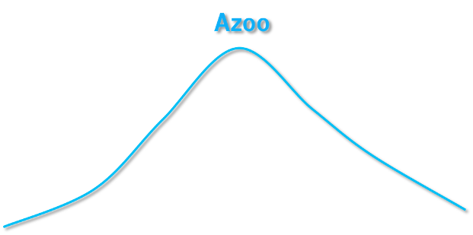
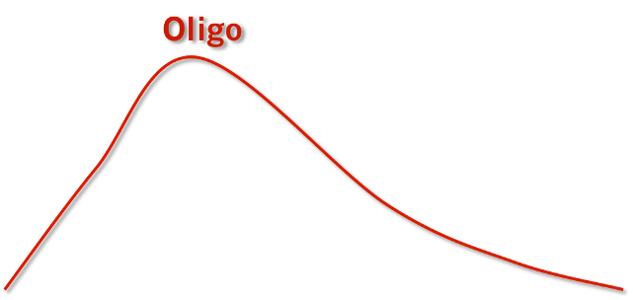
8 IU/L
50%
90%
5
10
15
20
25
FSH (IU/L)
Notes:
60

Slide 61
Oligozoospermia represent the end point of different pathological conditions
High FSH
Genetic causes (Karyotype, microdel Y, AR)
Criptorchidism
Testicular torsion
Orchitis
Testicular trauma
Radiation
Drugs
Idiopathic
Normal FSH
Genetic causes (Karyotype, microdel Y, CFTR)
Criptorchidism
Testicular torsion
Orchitis
Testicular trauma
Radiation
Drugs
Idiopathic
CBAVD/CUAVD
Acquired obstruction
Low FSH
Hypo hypo
HyperPRL
Hypothalamus-pituitary diseases
Idiopathic
Notes:
61

Slide 62
Fattori di rischio maggiori | Fattori di rischio minori
Criptorchidismo Ipotrofia testicolare Tumore del testicolo Fattori genetici noti (per esempio anomalie cromosomiche, fibrosi cistica, talassemia) Varicocele Traumi testicolari Infezioni del tratto riproduttivo Torsione testicolare Cause iatrogene (chirurgia pelvica e inguinale, chemioterapia, radioterapia, farmaci) Malattie sistemiche e/o endocrine (per esempio diabete mellito, malattie renali ed epatiche) Utilizzo di steroidi anabolizzanti Disordini della pubertà Infertilità con precedenti partner | Esposizione ambientale e/o occupazionale Aging Fumo di sigaretta Alcool e sostanze da abuso Obesità Esposizione ad alte temperature genitali Storia familiare di infertilità e poliabortività Poliabortività Microlitiasi testicolare

Slide 63
Lifestyle changes
Tournaye et al., The Lancet Diabetes & Endocrinology, 2016, Available online 7 July 2016

